Slide 1
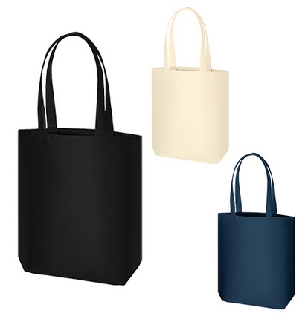
【提案書】
ライトキャンバスタウントート(M)
特徴
メインにもサブにも使えるMサイズのシンプルなトートバッグです。マチ付きのため見た目以上に容量も多く便利に利用できることから、オリジナル名入れを施したノベルティグッズ用にもおすすめ！
納期
納期スペース
仕様
素 材：コットン(260g/㎡)
サイズ：本体/約330×340×90mm、持ち手/約25×560mm
容 量：約7L
備 考：ネイビー・ナチュラル・ナイトブラック
お見積
お見積りスペース

